Slide 1
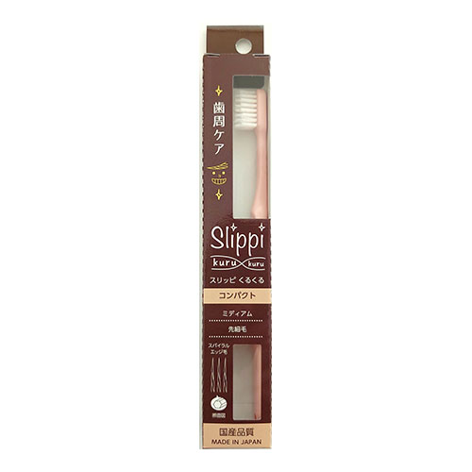


【提案書】
New スリッピ クルクル
特徴
昨今話題の『六角スパイラルエッジ毛』仕様の歯ブラシです。毛の側面にねじれの細かい溝があるため、歯間の汚れをしっかりかき取ってくれます。磨き心地が非常に良い歯周ケアアイテム！
納期
納期スペース
仕様
プリント色数：1色
素材：毛：飽和ポリエステル樹脂 柄：PP 毛のかたさ：ふつう 耐熱温度：60℃
サイズ：柄長170mm
重量：16g
包装：化粧箱 生産国：日本
備考：国内工場内で名入れまで行い衛生面でも安心。名入れ無しは600本単位。名入れ有は1000本以上端数(12本単位)対応可能。
お見積
お見積りスペース

